Slide 1


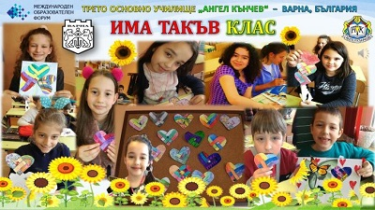

„ПРЕЗ МАЛКИТЕ СТЪПКИ ЗА ПОВИШАВАНЕ НА КАЧЕСТВОТО НА ОБРАЗОВАНИЕТО“
КАЧЕСТВОТО НА ОБРАЗОВАНИЕТО В УСЛОВИЯТА НА ДИГИТАЛНА ТРАНСФОРМАЦИЯ
И СПЕЦИФИКАТА НА ПОКОЛЕНИЯТА
07 - 09 СЕПТЕМВРИ, ВАРНА, 2022
https://edfor.varna.bg/
"ТРИ ПРЕДМЕТА НЕ СА ВКЛЮЧЕНИ В УЧИЛИЩНАТА ПРОГРАМА: ТОЛЕРАНТНОСТ, ЛОГИКА, ЧОВЕЧНОСТ."
ВЕРНЕР МИЧ
ИЗГОТВИЛИ:
МАРИЯ ТОДОРОВА ПОПОВА – НАЧАЛЕН УЧИТЕЛ
ГАЛИНА ГЕОРГИЕВА ГЕОРГИЕВА – УЧИТЕЛ ПО БЕЛ
ГЕНОВЕВА НИКОЛАЕВА МАЛЧЕВА – УЧИТЕЛ ПО АНГЛИЙСКИ ЕЗИК
ТРЕТО ОСНОВНО УЧИЛИЩЕ
“АНГЕЛ КЪНЧЕВ“, ВАРНА, БЪЛГАРИЯ

Slide 2
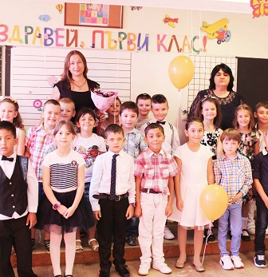
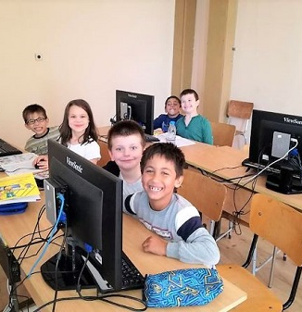
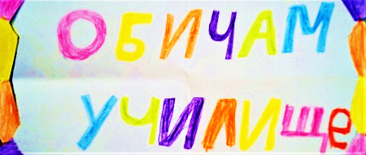
В НАСТОЯЩАТА ПРЕЗЕНТАЦИЯ ЩЕ СПОДЕЛИМ С ВАС ЕДИН НЕПРЕДНАМЕРЕН СОЦИАЛЕН ЕКСПЕРИМЕНТ. В УЧИЛИЩЕ БЕ СФОРМИРАНА ПАРАЛЕЛКА С УСИЛЕНО ИЗУЧАВАНЕ НА ИНФОРМАЦИОННИ ТЕХНОЛОГИИ ОТ ПЪРВИ КЛАС. ОКАЗА СЕ, ЧЕ ЗА КЛАСА СА КАНДИДАТСТВАЛИ ИЗКЛЮЧИТЕЛНИ РАЗЛИЧНИ ДЕЦА. СЪС СОП, С ЛОГОПЕДИЧНИ ПРОБЛЕМИ, СЪС СЛОЖНИ СЕМЕЙНИ ОТНОШЕНИЯ, БИЛИНГВИ, ПЪРВЕНЦИ В СПОРТА, ИЗКУСТВАТА, С ИНТЕРЕСИ В ОБЛАСТТА НА МАТЕМАТИКАТА И РОБОТИКАТА, ТАЛАНТИ В ЛИТЕРАТУРАТА. ВСИЧКИ ТЕ, ОБЕДИНЕНИ ОТ ЖЕЛАНИЕТО СИ ДА ИЗУЧАВАТ ИНФОРМАЦИОННИ ТЕХНОЛОГИИ И ДА РЕАЛИЗИРАТ ОБЩИ ПРОЕКТИ.

Slide 3
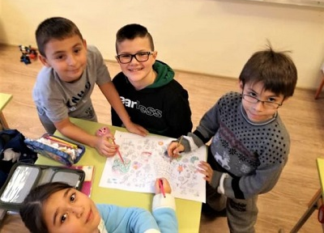
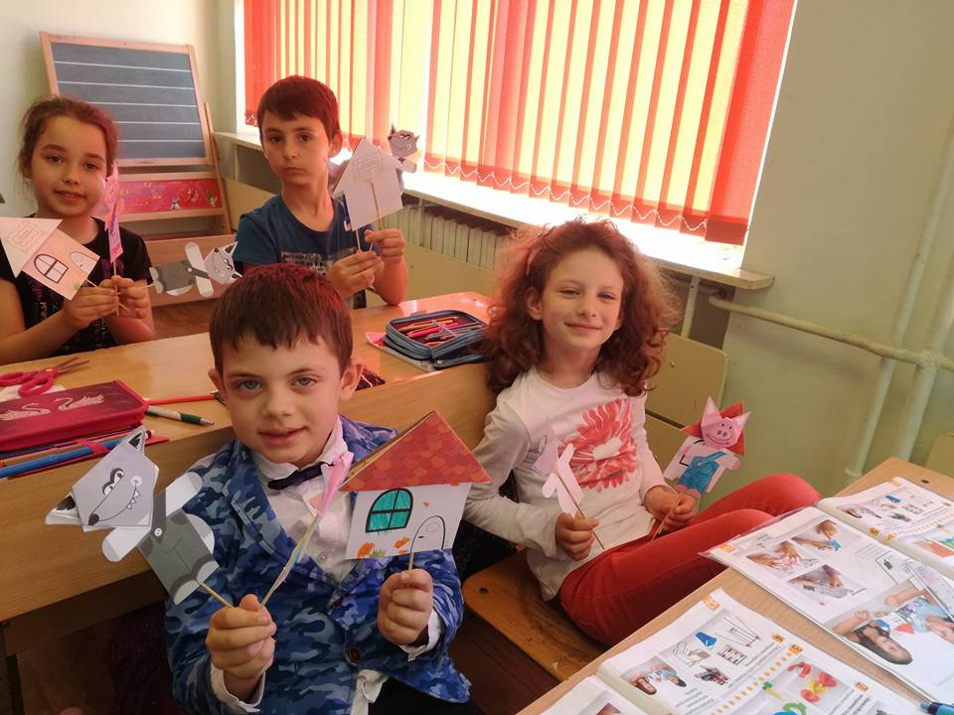
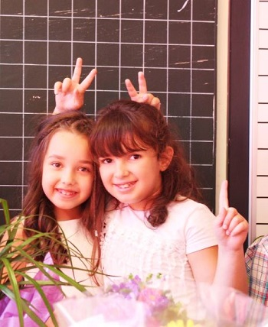
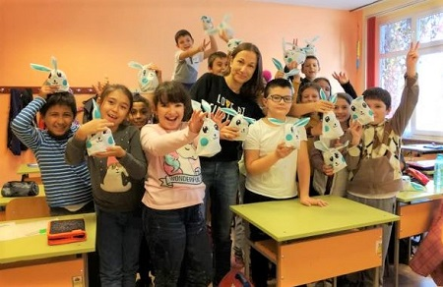
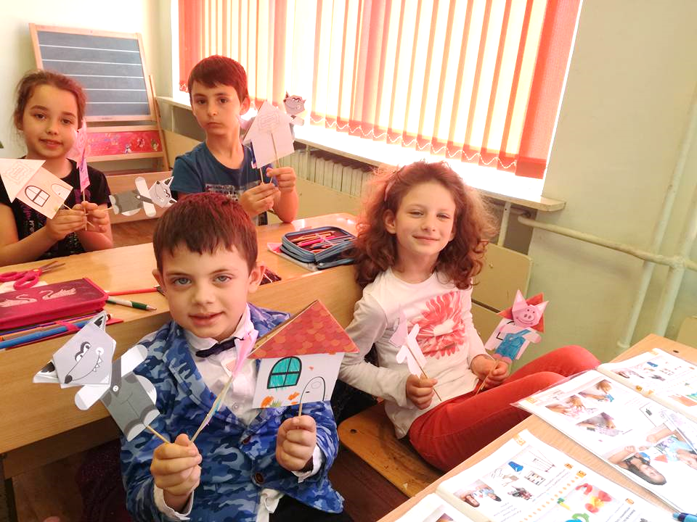

ВЪПРЕКИ ПРИТЕСНЕНИЕТО НА ПРЕПОДАВАТЕЛИТЕ СИ, ТЕЗИ УЧЕНИЦИ СЕ СПЛОТИХА И СТАНАХА ЕКИП, РАЗЛИЧИЯТА ИМ НЕ ГИ ОТДАЛЕЧАВАХА, А ГИ УЧЕХА НА ТОЛЕРАНТНОСТ:
- ПОМАГАХА СИ
- ИЗГРАЖДАХА СЕ ВЗАИМНО
- НАУЧИХА ЗАЕДНО МНОГО ЗА СЕБЕ СИ, ДРУГИТЕ И СВЕТА
- ОТКРИХА ИДЕЯТА ЗА ДИГИТАЛИЗАЦИЯ С ЧОВЕШКО ЛИЦЕ
- РАЗБРАХА, ЧЕ НОВИТЕ ТЕХНОЛОГИИ НЕ ТРЯБВА ДА РАЗДЕЛЯТ ХОРАТА, А ДА ИМ ПОМАГАТ ДА РЕАЛИЗИРАТ ОБЩИТЕ СИ ПЛАНОВЕ.

Slide 4
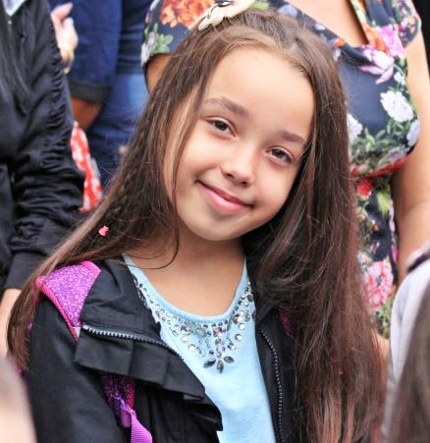
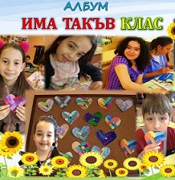
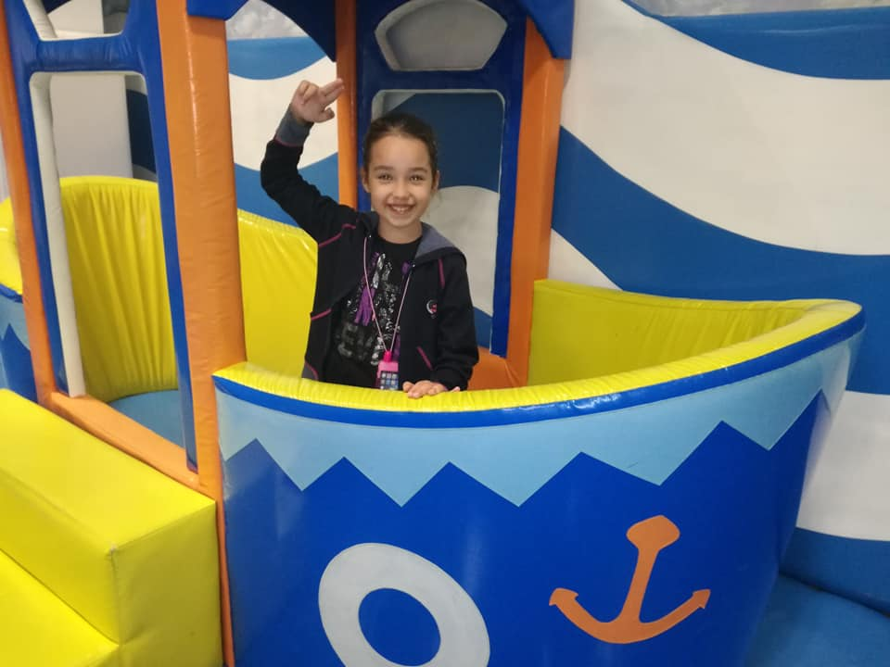

ЩЕ БЪДЕ ПРЕДСТАВЕН ЕДИН ТЕХЕН ПРОДУКТ – ДИГИТАЛЕН АЛБУМ СЪС СПОМЕНИ. ИНИЦИАТОР И МЕНИДЖЪР Е СИМОНА – ДЕТЕ С ИЗЯВЕНИ ЛИДЕРСКИ КАЧЕСТВА.
Симона
Албум „Има такъв клас“

Slide 5
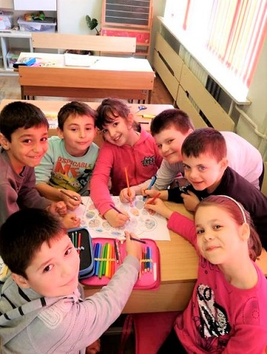
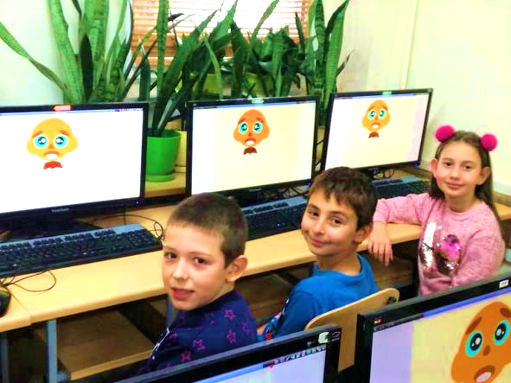

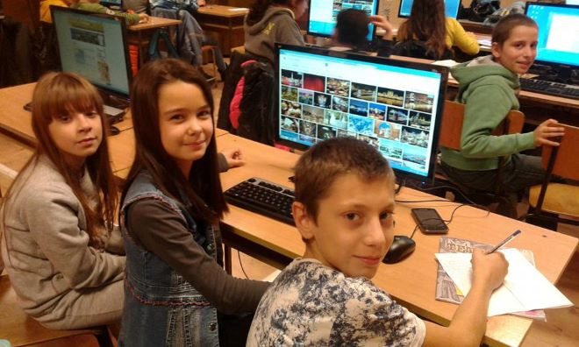
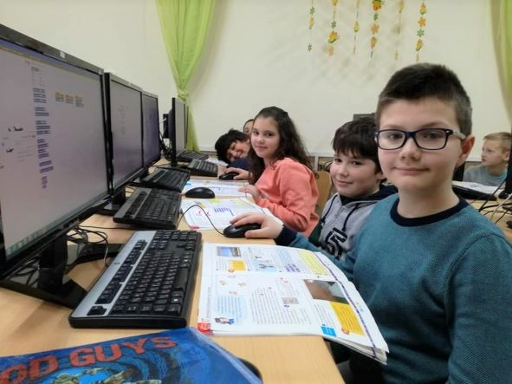
МОМИЧЕТО РАЗДЕЛИ КЛАСА НА ЕКИПИ – ФОТОГРАФИ, ДИЗАЙНЕРИ, ТВОРЦИ И КОМПЮТЪРНИ СПЕЦИАЛИСТИ. ТО КООРДИНИРАШЕ СЪТРУДНИЧЕСТВОТО МЕЖДУ ГРУПИТЕ И ДЕЦАТА САМОСТОЯТЕЛНО СЪЗДАДОХА СВОЙ ПРОДУКТ. УЧИТЕЛИТЕ ПОДКРЕПЯХА И СЪДЕЙСТВАХА.
Симона-
тийм лидер
ДИЗАЙНЕРИ
ХУДОЖНИЦИ
ТВОРЦИ
КОМПЮТЪРНИ СПЕЦИАЛИСТИ

Slide 6



https://www.youtube.com/watch?v=Cn8l-v1Udbw
ПРЕДСТАВЯМЕ ВИДЕО-АЛБУМА „ИМА ТАКЪВ КЛАС“.
ТОЙ Е ПО ДЕТСКИ ПЪСТЪР И ВСЕ ПАК МЪДЪР.

Slide 7
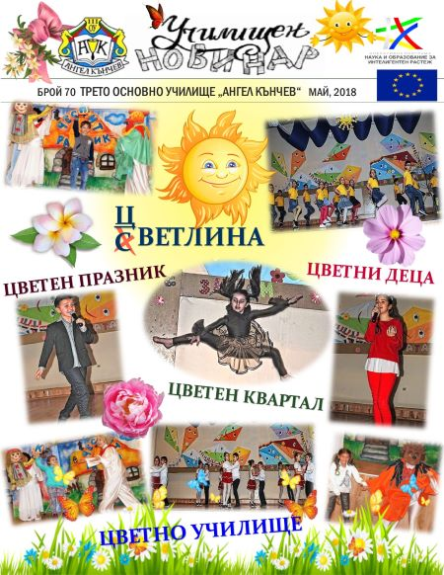
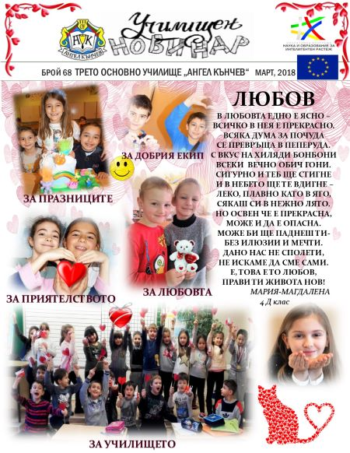

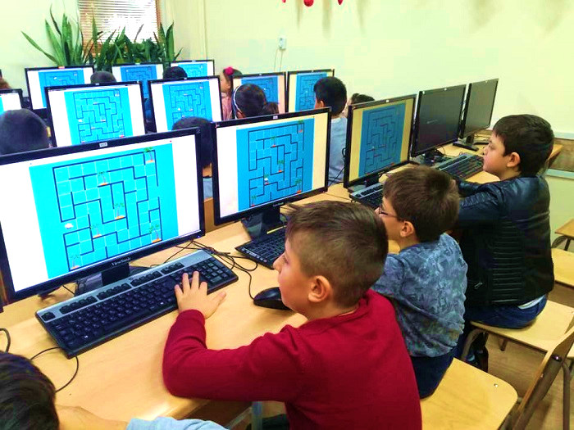
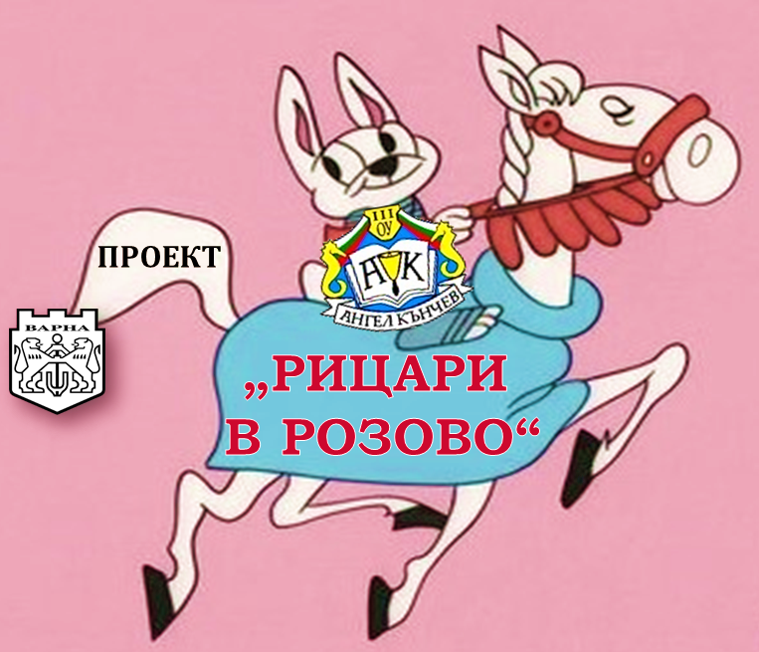

„УЧИЛИЩЕН
НОВИНАР“
УЧЕНИЦИТЕ ОТ КЛАСА РЕАЛИЗИРАХА СЪВМЕСТНО СЪС СВОИТЕ УЧИТЕЛИ РЕДИЦА ПРОЕКТИ:
„РАЗЛИЧНИ ЗАЕДНО“
„МЛАД ПРОГРАМИСТ“
„РИЦАРИ В РОЗОВО“
„ИСТИНА ИЛИ
ПРЕДИЗВОИКАТЕЛСТВО“

Slide 8
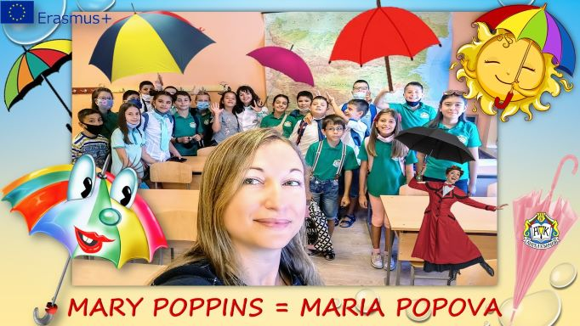
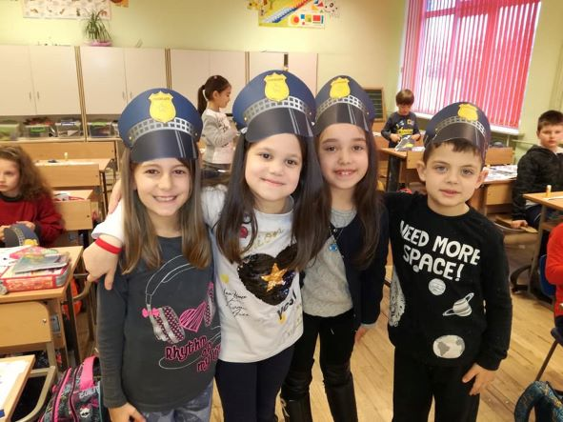
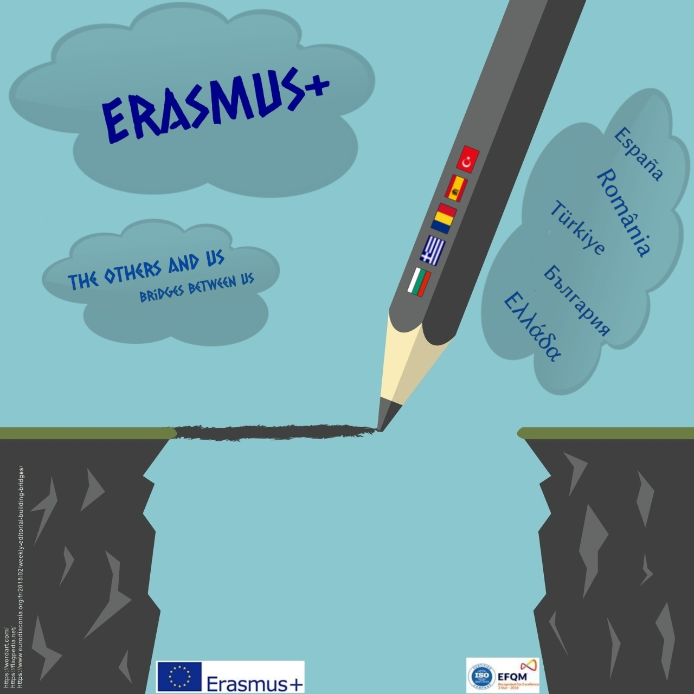


УЧЕНИЦИТЕ ОТ КЛАСА РЕАЛИЗИРАХА СЪВМЕСТНО СЪС СВОИТЕ УЧИТЕЛИ РЕДИЦА ПРОЕКТИ:
„ЕКО ПОЛИЦАИ“
„ДРУГИТЕ И НИЕ – МОСТОВЕТЕ МЕЖДУ НАС“

